Slide 1
AGENDAMENTO DE
EQUIPAMENTOS

Slide 2



Slide 3
Tópicos
Introdução, Calendário de Projeto e Metodologia
Pesquisa
Funcionamento do site
Introdução do app e Metodologia
Wire frame
Imagem das telas (protótipo) e Funcionamento do aplicativo
Conclusão

Slide 4
Introdução
Os slides que serão apresentados contêm informações dos projetos desenvolvidos e os métodos utilizados para tal. O objetivo é melhorar o site utilizado pelo corpo docente, baseando-se nos erros elencados através de observação da utilização do site e também de pesquisas realizadas, além de implementar um aplicativo para mobile.
Será realizada uma síntese do funcionamento de ambos nesse slide, apresentando apenas os requisitos considerados mais relevantes.
Calendário do Projeto
O projeto teve seu início na data 03/03/2023 e teve seu término em 22/11/2023. No dia 18/09/2023 ocorreu a mudança de membros da equipe.
Metodologia
O primeiro projeto atribuído à equipe pelo professor Walter foi justamente a melhoria do sistema de agendamento do site logo no início do ano. Junto com a proposta, mostrou-nos o funcionamento desse sistema. Após esse processo, iniciou-se o levantamento de requisitos, baseando-se nas necessidades básicas que o site possui para garantir seu funcionamento adequado e nas melhorias que poderiam vir a ser implementadas.
Outro fator utilizado pela equipe foi uma pesquisa feita com os docentes que utilizam o sistema.

Slide 5
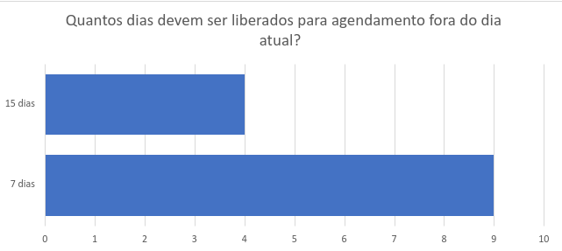
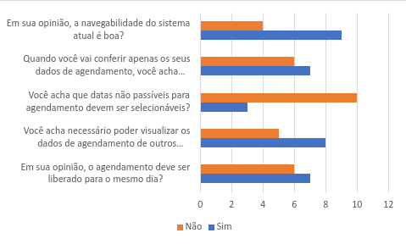
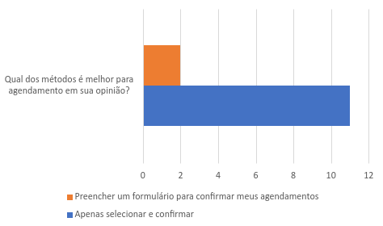
Resultados da Pesquisa

Slide 6
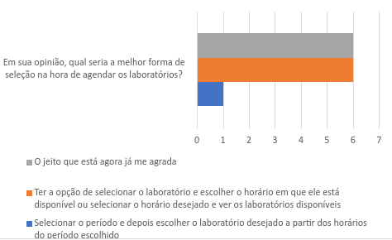
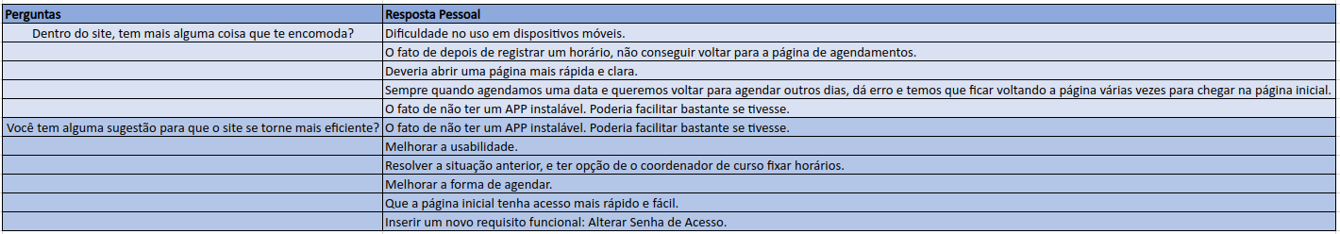

Slide 7
Funcionamento do Site
Para o funcionamento do site, será mostrada uma pasta com as respectivas telas em HTML, porém sem a parte do design. Estes são os tópicos:
Login
Agendamento
Layout
Funcionamento

Slide 8
Introdução ao APP
Agora, apresentaremos o projeto mais recente iniciado: o aplicativo mobile para agendamento de equipamentos. Mostraremos nos slides a seguir as telas criadas pela equipe: o Wire Frame e o protótipo.
Ao fazer a proposta do aplicativo mobile, nosso objetivo é facilitar e melhorar a forma como o agendamento é realizado pelos docentes nos dispositivos móveis.
Metodologia
Após a troca de membros da equipe, o professor Walter nos atribuiu o projeto de começar a desenvolver um aplicativo mobile, para facilitar o agendamento de equipamentos.
Uma vez que o levantamento de requisitos e a pesquisa realizada para o site também abrangiam o aplicativo, iniciamos o rascunho das telas do app no papel, observando os casos de uso e o redirecionamento das telas entre si (links).
Logo após o término do rascunho, fizemos o wireframe e depois o protótipo dessas mesmas telas no aplicativo denominado Inkscape.
Wireframe, protótipo e redirecionamento das telas
Agora, apresentaremos as imagens do wireframe e do protótipo, assim como o redirecionamento das telas (links).

Slide 9
Conclusão
Em virtude do que fora mencionado, a Equipe afirma que realizou os projetos baseando-se nas necessidades dos docentes de possuir um site menos falho e mais prático para a realização dos seus agendamentos, além de propor a implementação de um aplicativo mobile com a mesma finalidade.
Encerra-se aqui a apresentação dos projetos realizados pela Equipe A ao longo do ano de 2023.
Agradecemos a atenção!

